Slide 1
Bine a-ți venit!
Partea 1
Cauzele durerilor de spate și abordări de prevenire
Puls teoretic și reflecții către o abordare holistică

Slide 2
Cine sunt eu?
Nadine Nguyen
De la compania PhysioSynergie
Profesor specializat de sport și gimnastică
30 ani
Profesor cu normă întreagă într-o școală generală

Slide 3
Inițiere impuls
Înlăturarea gândurilor învechite/alterate
Găsirea de noi modalități de gândire
Punerea de întrebări
Găsirea soluțiilor de abordare
orientare către Curriculum

Slide 4
Kinestezie
Kinestezia este studiul mișcării și conștientizării, și la rândul ei, ce reiese din mișcare - ea este o tehnică de percepție a mișcării“
– Frank Hatch, Lenny Maietta (2003)

Slide 5
Studiul mișcării
Conștientizare
Percepția mișcării, imprimată diverselor segmente ale corpului
Observare
Percepere
Simț
Experimentare
Empatie
Ajutor

Slide 6
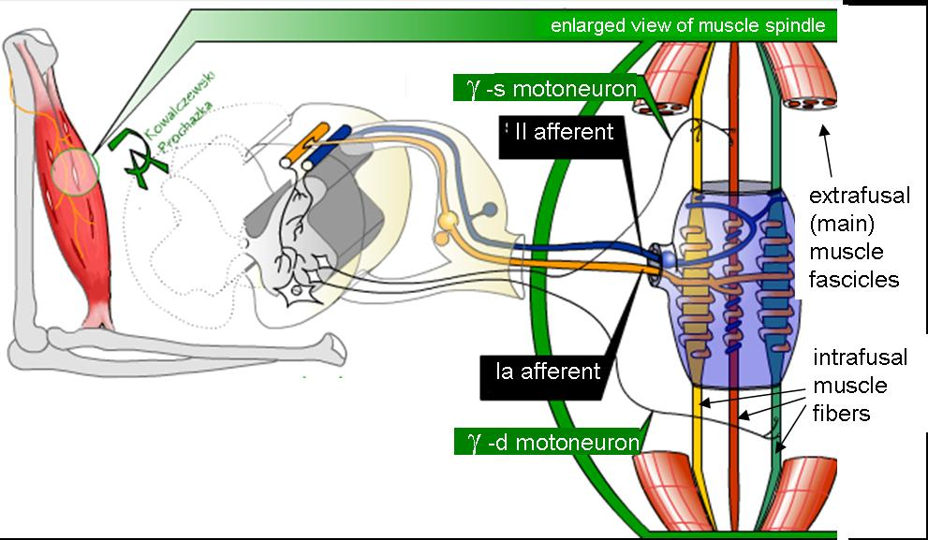
Ce se întâmplă?

Slide 7
Și procesele vitale inconștiente, precum respirația, digestia și circulația sunt legate de mișcare și prin ea se reglează activitatea zilnică.
Asta înseamnă, că eficiența procesului intern influențează direct calitatea mișcărilor din viața cotidiană.
Inconștient Dispoziție? Psihic? Obiceiuri?
Respirație Agitație? Sănătate?
Digestie Pauze? Program de lucru?
Circulație Constituție generală
      Calitatea mișcării?
      Știm întotdeauna ceea ce facem?

Slide 8
Tehnica
Feldenkrais
Exercițiul ca impuls

Slide 9
Ce ne aduce acest lucru???
a face
a simți
a percepe
Conștientizare
Schimbare
Menținere
Poate chiar percepție nouă sau mai bună?

Slide 10
Conceptul sistemului kinestezic
Interacțiune și comunicare
Colaborare
Limbaj corporal
Anatomie funcțională
Ce pot realiza
Eventuale tulburări
Mișcare umană
Ce am nevoie
Ce pot
Cadru adaptat
Coordonarea mișcării prin simț intern
Instrumente
Psihic , starea de bine
Funcția uman[
La pacient și îngrijitor
Psihologic
Efort fizic

Slide 11
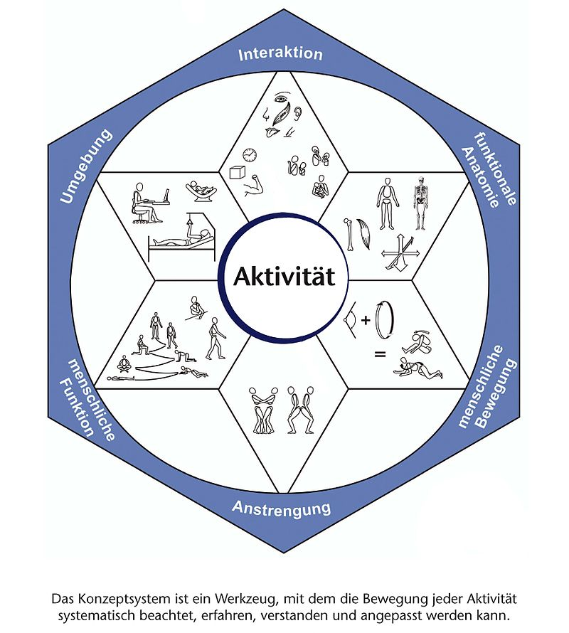
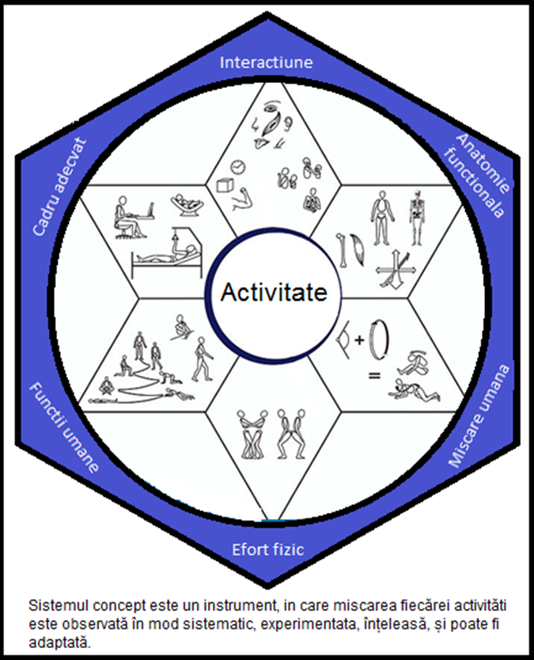
Sistem concept

Slide 12
Utilizarea proprie a sistemului concept
De exemplu ???

